Slide 1
Patientenrechte in Österreich
Möglichkeiten und Grenzen
Beschwerdemanagement
aktuelle Entwicklungen
Notes:
1

Slide 2

www.patientenanwalt.com

Slide 3
Patientencharta
Mindeststandards
die wichtigsten Patientenrechte
  demonstrative Aufzählung
Gruppen von Patientenrechten:
  Selbstbestimmung;
  Information;
  Würde, Integrität;
  Zugang zu Behandlung und Pflege;
  Behandlung nach dem Stand der med. Wissenschaft
  Unterstützung und Beratung

Slide 4
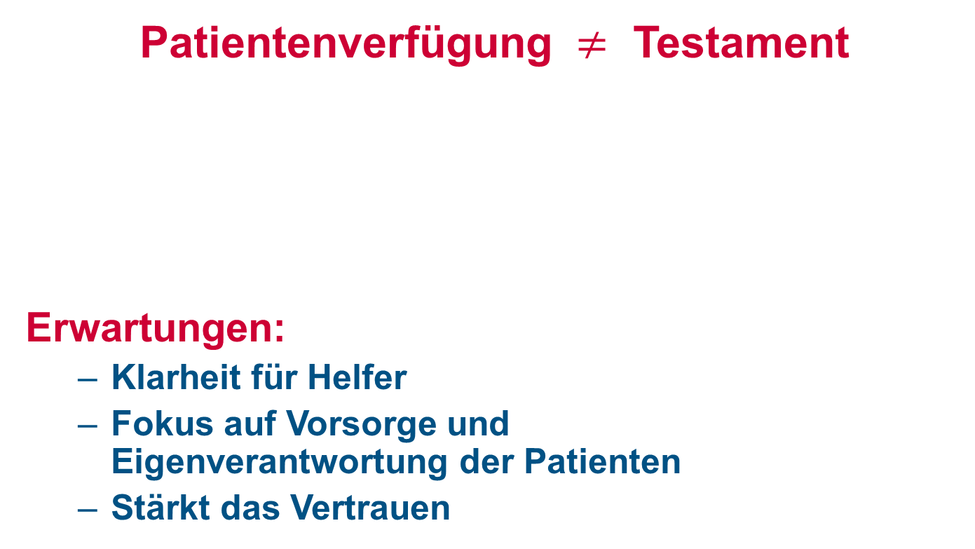
Patientenverfügung
Patientenverfügung $≠$ Testament
Erwartungen:
  Klarheit für Helfer
  Fokus auf Vorsorge und
  Eigenverantwortung der Patienten
  Stärkt das Vertrauen
Übertragungsmittel für Informationen
Transportmittel für Patientenwillen
Kommunikationsbrücke

Slide 5
Patientenverfügung
Zwei Grundformen von Patientenverfügung
verbindliche PV
beachtliche PV
höhere Formerfordernisse
Kein Interpretations-
spielraum für den Arzt
keine Formerfordernisse
Interpretations-
spielraum für den Arzt

Slide 6
Der Weg zur Erstellung einer verbindlichen PV
Patientenanwaltschaft
Erstkontakt
Mündl. Beratung
Übermittlung Unterlagen
„Hausarzt“
Ärztliche Beratung
Patientenanwaltschaft
Erstüberprüfung
Neuformulierung
Änderungen
Patientenanwaltschaft
rechtl. Beurkundung
Rechtliche
Abschlusskontrolle

Slide 7
Hilfsmittel/Unterstützung
Arbeitsmappe
  Formular
    empfohlen von Ministerien, ARGE PA, Hospiz, Caritas, Notariatskammer, Rechtsanwaltskammer,
    Ö Ärztekammer…
  Ratgeber
    Erklärungen, Fragen-Antworten
  Arbeitsbehelf
    Formulierungshilfen, Textbausteine
  Hinweiskarte
  Patientenverfügungs-Gesetz

Slide 8
Patientenanwaltschaften
Beschwerde-
management
Strukturelle
Patienten-
vertretung
Begutachtungs-
verfahren
Vertretung in den
Gesundheits-
strukturen
Vertretung in
den Medien
Gesundheits-
kommission
Länder-
Plattformen
Arbeits-
gruppen

Slide 9
Patientenanwaltschaften/Organisation
Teil der öffentlichen Gesundheitsverwaltung
  keine NGO`s
bei den Bundesländern eingerichtet
  Weisungsfrei und unabhängig
Patientenanwälte
  Juristen, Arzt
  weitere Mitarbeiter
bundesweite Zusammenarbeit ARGE PA

Slide 10
Lösungsdreieck
Patienten-
anwaltschaft
Schieds-
stelle
Entschädigungs-
fonds
Patientencharta
10
Notes:
10

Slide 11
Ablauf von Beschwerden
Erheben der Beschwerdegründe
Einholen der KG (Berechtigung?)
Bekanntgabe der Beschwerdegründe
Einholen einer Stellungnahme
Sammeln
Bewerten
Vorbeurteilung
Gutachten
Schiedsstelle
Gespräch
Verhandlungen
Abfindung
Feedback
QS
Lösen
11
Notes:
11

Slide 12
Typische Tätigkeitsfelder
Beschwerden/Konflikte im Bereich von
  Krankenanstalten
  ng. Ärzte/freiberufliche Gesundheitsberufe
  Pflegeheime
Patientenverfügungen
ELGA Ombudsstelle
Patientenvertretung mit Dachorganisationen der SH

Slide 13
Typische „nicht Tätigkeitsfelder“
Allgemeine Gesundheitsberatungen, Medikamente, Therapien;
Pflegegeldeinstufungen;
Medikamentenbewilligungen;
Probleme mit Sachwaltern;
gerichtliche Auseinandersetzungen;
Angelegenheiten im Bereich von Menschen mit besonderen Bedürfnissen;
Bewilligungen nach § 29 StVO;

Slide 14
Gesundheitsreform
Aufbau eines Primary Health Care Systems;
ELGA und e-Medikation; Weitergabe von Patientendaten?
telefon- und webbasierter Erstkontakt- und Beratungsservice;
Qualitätstransparenz als Orientierung für die PatientInnen;
nachhaltige Finanzierung sicherstellen; Kostendämpfung (statt mehr als 5% BIP Steigerung um etwa 3% BIP);

Slide 15
Vernetzung von Gesundheitsdaten
Das Gebot der Stunde!!!
Werkzeug für integrierte Versorgung
Werkzeug für den Hausarzt neu
mehr Autonomie für PatientInnen
mehr evidenzbasierte Gesundheitsinformation
verbesserter Datenschutz/Datensicherheit
mehr Qualität und Patientensicherheit

Slide 16
ELGA Applikationen
Kernanwendungen
e-Medikation
  Registrierung der Medikamente, verordnete und bestimmte ww-relevante OTC;
e-Befund
  Referenz auf Radiologie- und Laborbefunde;
e-Patientenbrief
  Kommunikation intra- zu extramural;
Portalanwendungen
  Valide-seriöse allgemeine Gesundheitsinformation
  Verzeichnis von Gesundheitsdiensteanbietern
  „my ELGA“ für den Bürger/Patient
16
Notes:
16

Slide 17
Hoffnungen/Forderungen aus der Patientenperspektive
Valide Informationen
für Patienten
vergrößerte
Patienten Autonomie
hohe Standards für Datenschutz und Datensicherheit
mehr
Qualität/Sicherheit
verbesserter
Service für
Patienten
17

Slide 18
Qualität von Diagnose und Behandlung
Die richtige und vollständige Information für die Verbesserung der Behandlung und die Überwindung der Schnittstellen:
  die relevante und vollständige Information ist oft nicht schnell genug vorhanden,
  die Informationsübertragung ist ein sprudelnder Quell von Fehlern,
  und damit Auslöser und Verstärker von unerwünschten Ereignissen.
Ein vernetzendes, filterndes und umfassendes Werkzeug ist erforderlich.
18

Slide 19
Polypharmakotherapie und unangemessene Verschreibung bei älteren internistischen Patienten in Österreich, 2008
Verzichtbare Medikamente wurden bei 36,3% aller Patienten gefunden; Medikamente, die für alte Menschen inadäquat sind, bei 30,1%; Doppelverordnungen bei 7,6%; Fehldosierungen bei 23,4% und potenzielle Medikamenteninteraktionen bei 65,8%.
Unerwünschte Arzneimittelwirkungen wurden bei 97/543 Patienten gefunden (17,8%).
In 56,7% der Fälle war die unerwünschte Arzneimittelwirkung Grund für die stationäre Aufnahme und bei 18,7% war eine Arzneimittelinteraktion sehr wahrscheinlich an der Entstehung beteiligt.

Slide 20
e-medikation
Vernetzungsprojekt (e-card als Grund-infrastruktur) des Medikamentenstatus über die verschiedenen Sektoren des Gesundheits-wesens (erste ELGA Applikation):
niedergelassener Bereich
  Ärzte f. Allgemeinmedizin
  Fachärzte
Apotheken (Pharmazeutische Gehaltskasse)
  verordnete Medikamente
  wechselwirkungsrelevante OTC
Krankenanstalten

Slide 21
Eckpunkte
Medikationsliste:
Die angezeigte Medikationsliste beinhaltet dieselben Informationen für Patienten, Ärzte, Apotheker und Krankenanstalten.
Daten Einpflege:
  die definierten Arzneimittel müssen von Apotheken bei der Abgabe vollständig in die Medikationsdatenbasis übernommen werden (Arzneimittel, Dosierung).
  für Ärzte und Krankenanstalten ist diese Funktionalität technisch vorzusehen, wobei sie nicht verpflichtend angewandt werden muss. Die Funktionalität ist z.B. für folgende Prozesse vorzusehen:
    Abgabe von Arzneimitteln bei Entlassung aus einer Krankenanstalt (Arzneimittel, Dosierung)
    Abgabe von Ärztemustern durch den niedergelassenen Arzt
    Änderung von Dosierung eines Arzneimittels (z.B. bei Einstellung der Medikation) durch den niedergelassenen Arzt.
    Absetzen eines Arzneimittels trotz gültiger Reichweite (z.B. bei Unverträglichkeit) durch den niedergelassenen Arzt .
Medikationsliste
Die angezeigte Medikationsliste beinhaltet dieselben Informationen für Patienten, Ärzte, Apotheker und Krankenanstalten.
Daten Einpflege
Die definierten Arzneimittel müssen von Apotheken bei der Abgabe vollständig in die Medikationsdatenbasis übernommen werden (Arzneimittel, Dosierung).
Für Ärzte und Krankenanstalten ist diese Funktionalität technisch vorzusehen, wobei sie nicht verpflichtend angewandt werden muss. Die Funktionalität ist z.B. für folgende Prozesse vorzusehen:
• Abgabe von Arzneimitteln bei Entlassung aus einer Krankenanstalt (Arzneimittel, Dosierung)
• Abgabe von Ärztemustern durch den niedergelassenen Arzt
• Änderung von Dosierung eines Arzneimittels (z.B. bei Einstellung der Medikation) durch den niedergelassenen Arzt

